Slide 1
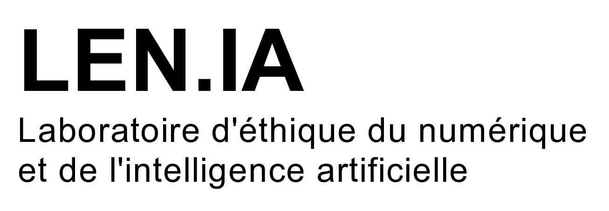
Enseignement supérieur de l’éthique de l’IA Trousse pédagogique et pratiques innovantes

Slide 2
Projet de recherche Former à l’éthique de l’intelligence artificielle en enseignement supérieur : trousse pédagogique et pratiques didactiques innovantes
Frédérick Bruneault, Cégep André-Laurendeau, École des médias, UQAM Andréane Sabourin Laflamme, Cégep André-Laurendeau
André Mondoux, École des médias, UQAM

Slide 3
Objectif du projet de recherche
Produire une trousse pédagogique permettant de guider la prestation de séances d’enseignement supérieur en éthique de l’IA en fonction de l’état actuel des meilleures méthodes pédagogiques et des pratiques didactiques innovantes en la matière.

Slide 4
Pertinence du projet
Multiplication des situations éthiques liées aux SIA dans le contexte professionnel et personnel.
Nécessité d’une formation adequate en éthique du numérique et de l’IA en enseignement supérieur (cadre de reference de la competence numérique, 2019)
Ressources pédagogiques insuffisantes pour la formation à l’éthique du numérique et de l’IA en enseignement supérieur.

Slide 5
Les 3 volets du projet de recherche
État des lieux des meilleures pratiques en enseignement de la compétence éthique
Revue de la littérature, entrevues, meilleures pratiques EDI.
Identification des besoins spécifiques en enseignement de l’éthique de l’IA.
Recension des formations, ateliers de travail, experiences terrain.
Production d’une trousse pédagogique en enseignement supérieur de l’IA accessible en ligne.
5

Slide 6
Version française
Version anglaise

Slide 7
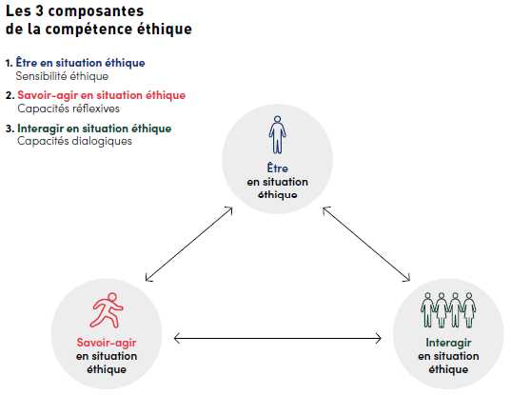
-
Lacroix, Bégin & Marchildon (2017). Former à l'éthique en organisation: Une approche pragmatiste

Slide 8
Retombées et résultats attendus
Créer une communauté d’intérêt interdisciplinaire autour de l’enseignement supérieur de l’éthique de l’IA.
Outiller chacun des ordres d’enseignement face aux défis que pose une formation supérieure adéquate en éthique de l’IA.
Rendre disponible un document de référence regroupant des activités pratiques innovantes en enseignement supérieur de l’éthique de l’IA qui sont transférables dans tous les domaines d’application.

